Slide 1
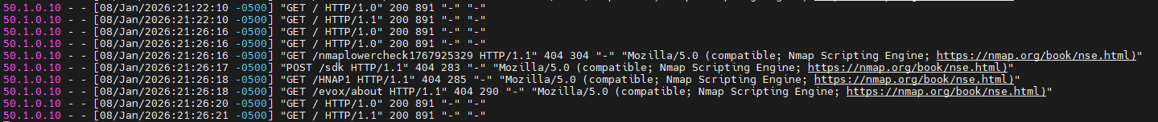
1. NMAP 돌렸을 때
2. NMAP 돌렸을 때 (PHP 버전 확인)

Slide 2
XSS 취약점 테스트

Slide 3
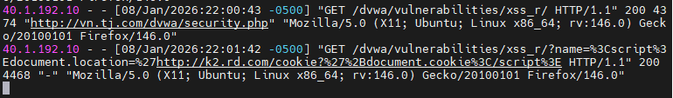
관리자 쿠키 탈취

Slide 4
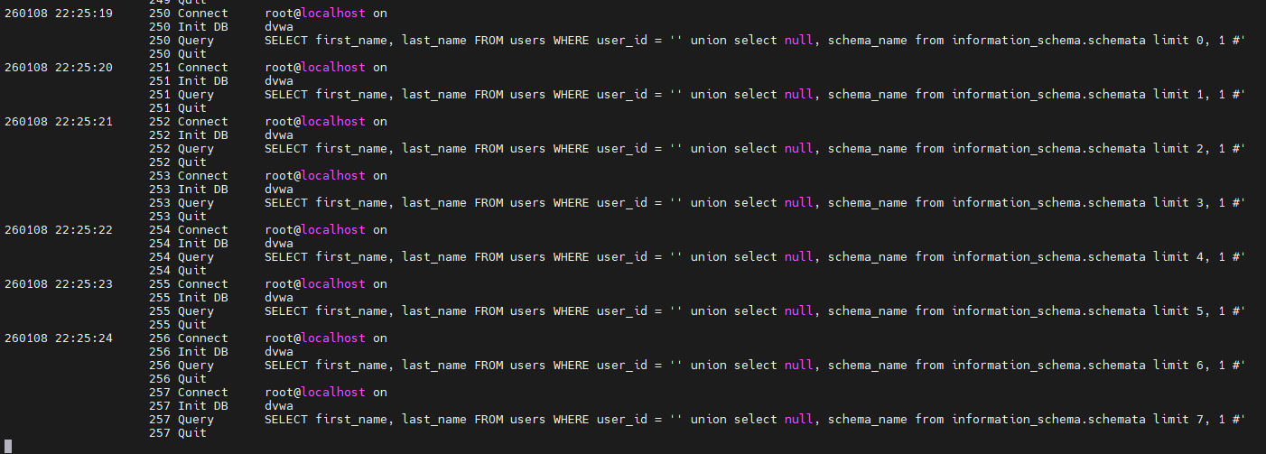
SQL Injection (DB 조회)

Slide 5
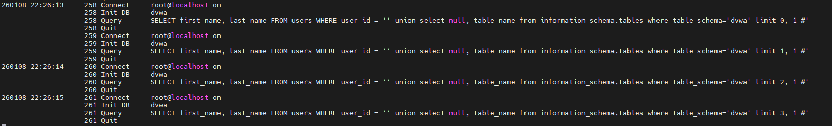
SQL Injection (테이블 조회)

Slide 6
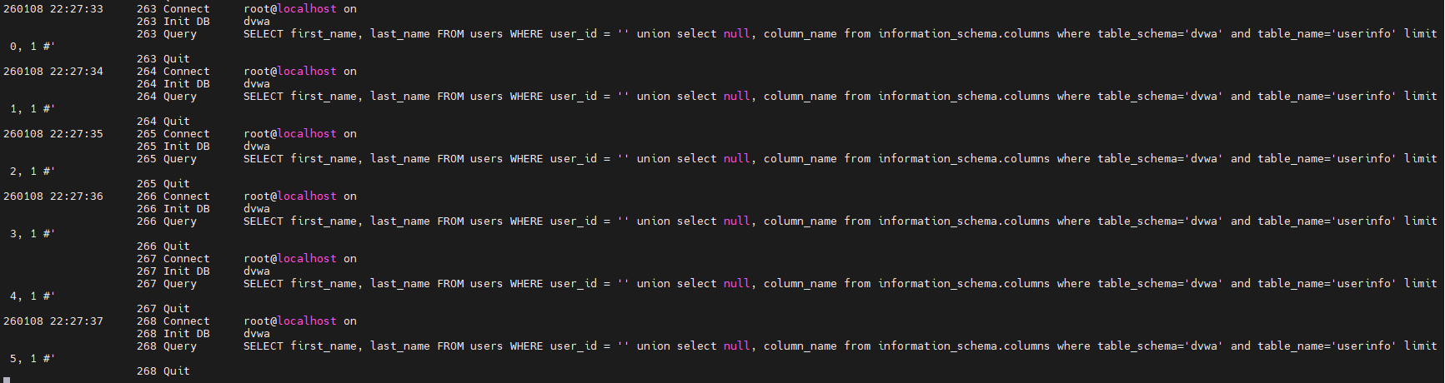
SQL Injection (열 조회)

Slide 7
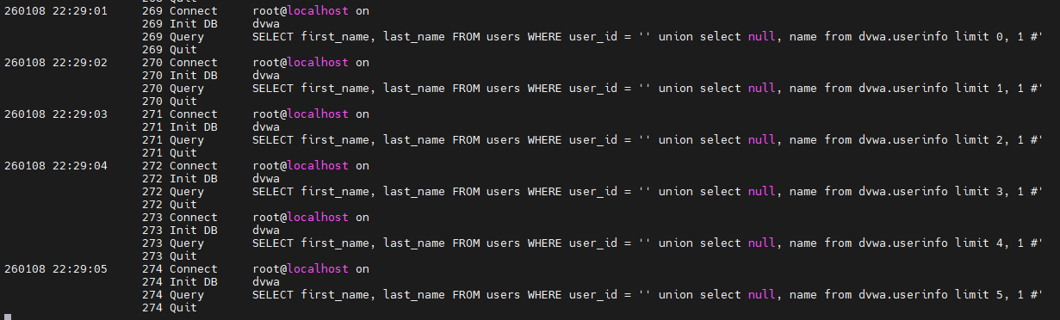
SQL Injection (특정 열의 데이터 조회)

